Slide 1
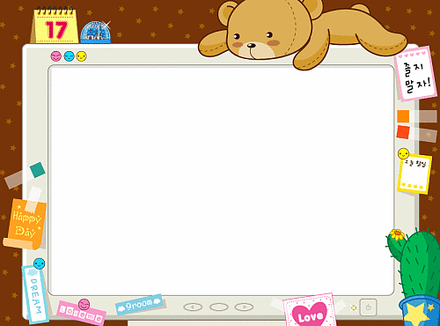
第三个小板凳

Slide 2

PPT模板下载：www.1ppt.com/moban/ 行业PPT模板：www.1ppt.com/hangye/
节日PPT模板：www.1ppt.com/jieri/ PPT素材下载：www.1ppt.com/sucai/
PPT背景图片：www.1ppt.com/beijing/ PPT图表下载：www.1ppt.com/tubiao/
优秀PPT下载：www.1ppt.com/xiazai/ PPT教程： www.1ppt.com/powerpoint/
Word教程： www.1ppt.com/word/ Excel教程：www.1ppt.com/excel/
资料下载：www.1ppt.com/ziliao/ PPT课件下载：www.1ppt.com/kejian/
范文下载：www.1ppt.com/fanwen/ 试卷下载：www.1ppt.com/shiti/
教案下载：www.1ppt.com/jiaoan/
说一说！
爱因斯坦小时候是一个怎样的孩子？

Slide 3

阅读提示：
认真默读二、三自然段，并思考：面对老师严厉的问话，爱因斯坦是怎样回答的？

Slide 4
品一品！
同学们惊奇地看着爱因斯坦，只见他从课桌里拿出两个更不像样的小板凳，说：“老师，这是我第一次和第二次做的，交给您的是我第三次做的。它虽然不好，但比这两个强一些。”

Slide 5

小组合作讨论：
爱因斯坦做第三个小板
凳时，心里会想些什么？

Slide 6

宝剑锋从磨砺出，梅花香自寒苦来。

